Slide 1


ỦY BAN NHÂN DÂN QUẬN LONG BIÊN
TRƯỜNG TIỂU HỌC ĐÔ THỊ VIỆT HƯNG
BÀI GIẢNG ĐIỆN TỬ
KHỐI 3
MÔN: CÔNG NGHỆ

Slide 2

TOÁN 3
Tập 2
Tuần 19
Bài 61: Làm quen với
chữ số La Mã

Slide 3

Ấn để đến trang sách

Slide 4
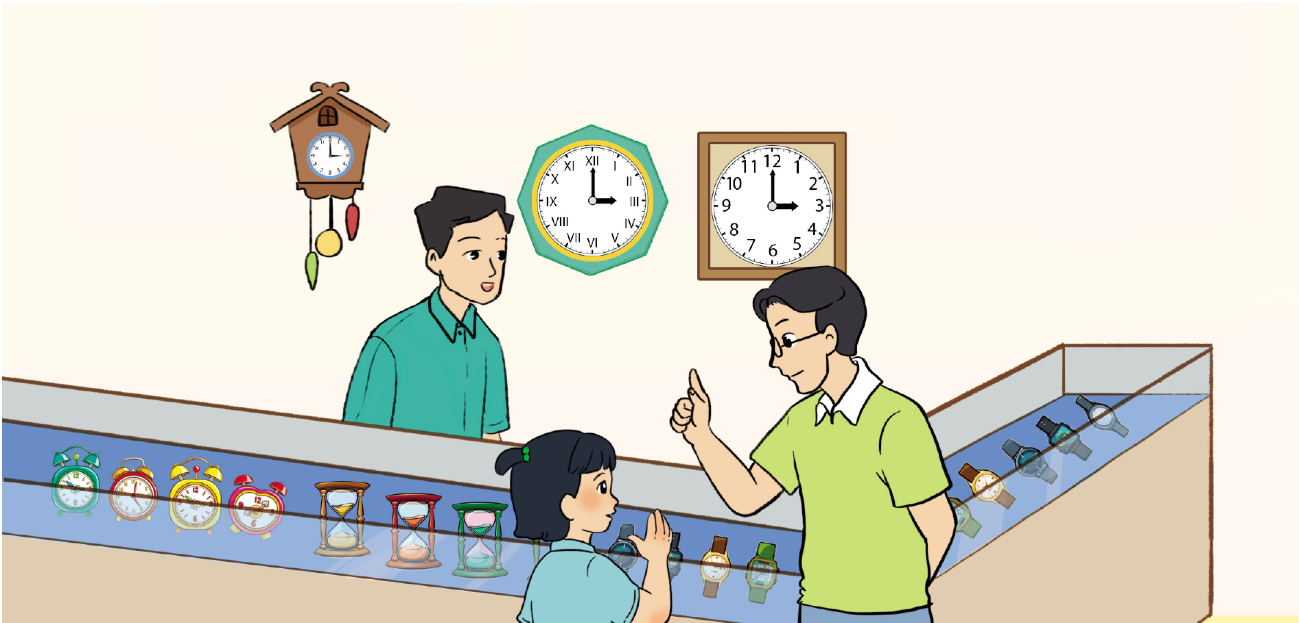
Quan sát hình ảnh và nêu lên những loại đồng hồ có trong ảnh:
Đồng hồ treo tường, đồng hồ đeo tay, đồng hồ cát, đồng hồ để bàn,…

Slide 5
Ấn để đến trang sách

Slide 6
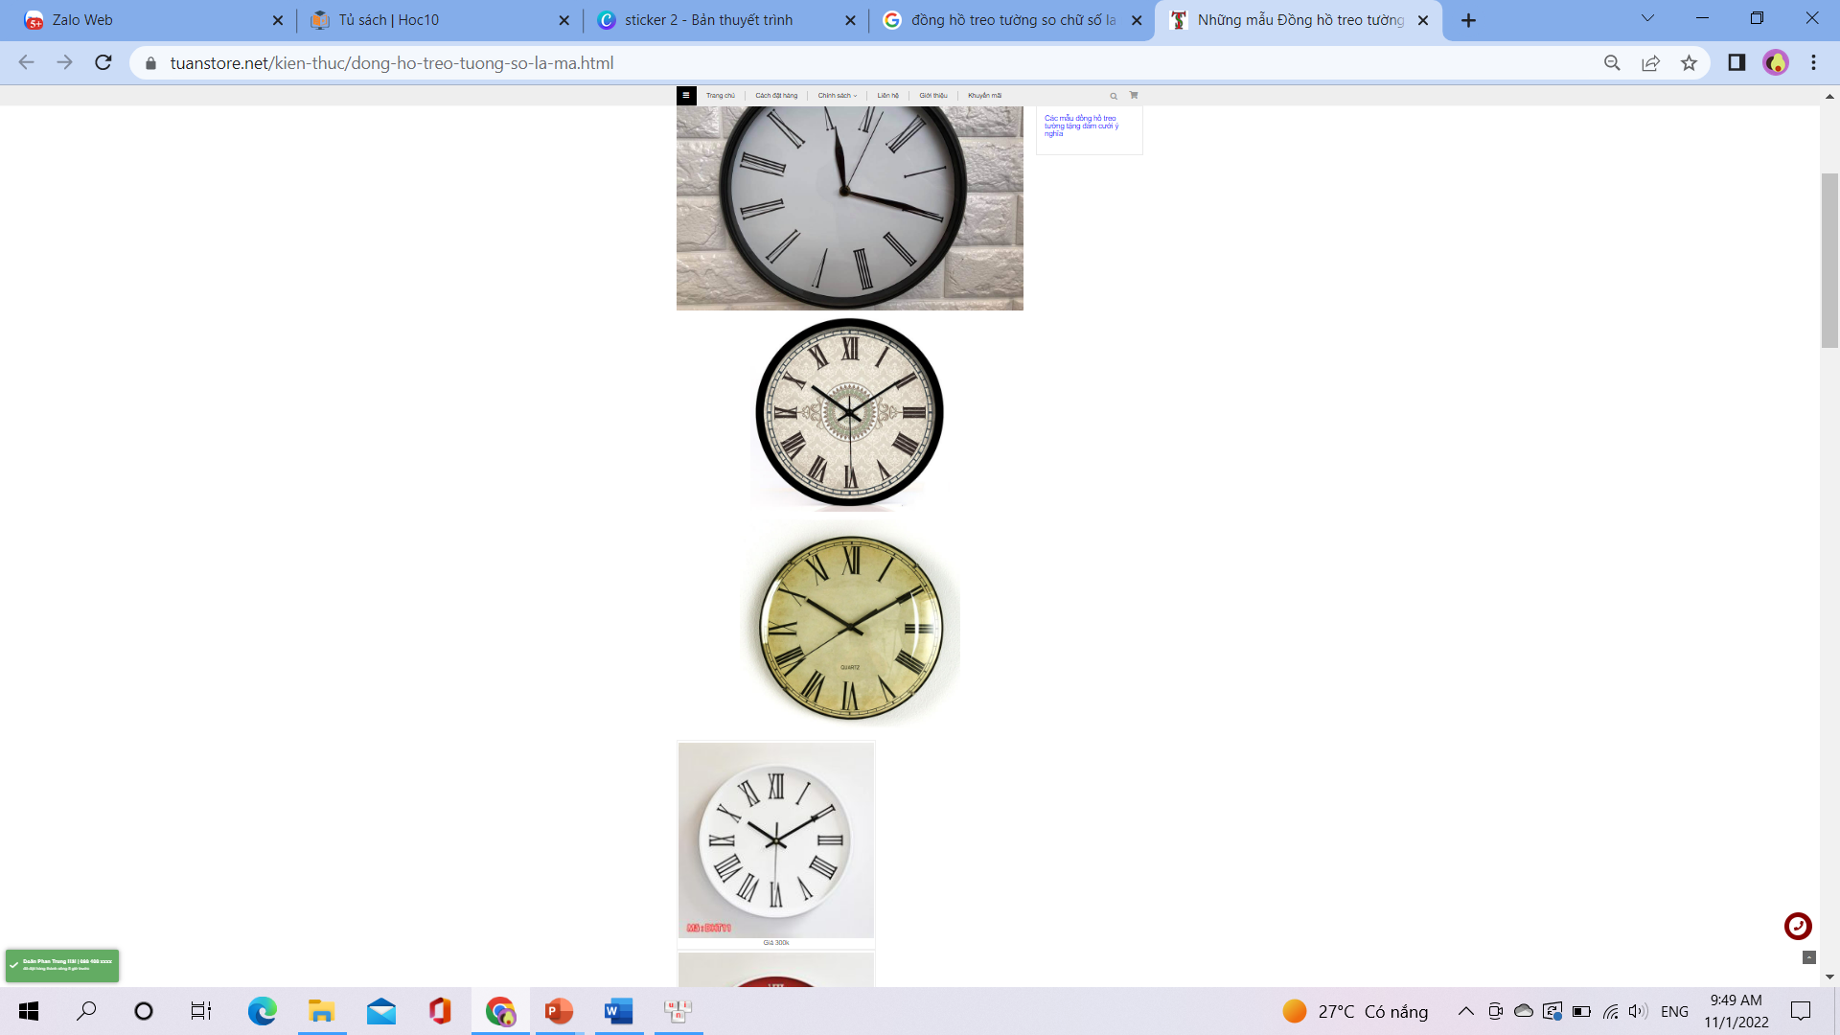
1
Nhận biết chữ số la mã

Slide 7
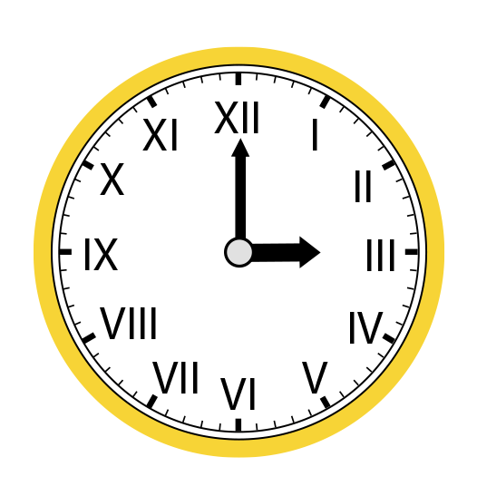
1
Nhận biết chữ số la mã
Sử dụng chữ số I để viết số 1, đọc là một.
Sử dụng chữ số V để viết số 5, đọc là năm.
Sử dụng chữ số X để viết số 10, đọc là mười.

Slide 8
2
Sử dụng chữ số La Mã để viết các số trong phạm vi 20:
I
II
III
IV
V
VI
VII
VIII
IX
X
1
2
3
4
5
6
7
8
9
10
XI
XII
XIII
XIV
XV
XVI
XVII
XVIII
XIX
XX
11
12
13
14
15
16
17
18
19
20

Slide 9
Ấn để đến trang sách

Slide 10
a) Đọc các số sau:
I, II, IV, VI, VII, IX, XI, X, XX
b) Viết các chữ số sau bằng chữ số La Mã: 3, 5, 12, 19.
1
Thảo luận nhóm
I | II | IV | VI | VII
Một | Hai | Bốn | Sáu | Bảy
IX | XI | X | XX
Chín | Mười một | Mười | Hai mươi
3 | 5 | 12 | 19
III | V | XII | XIX

Slide 11

























NHÀ SƯU TẬP ĐẠI DƯƠNG

Slide 12





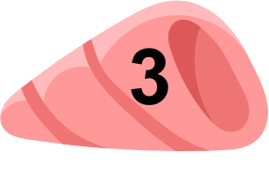


Notes:
Hướng dẫn chơi:
Chọn vỏ sỏ theo thứ tự để mở câu hỏi
Click bất kì để hiện đáp án
Click vào quay về để trở lại màn hình chính
Click vào dấu nhân bên phải trên cùng để sang phần tiếp theo

Slide 13
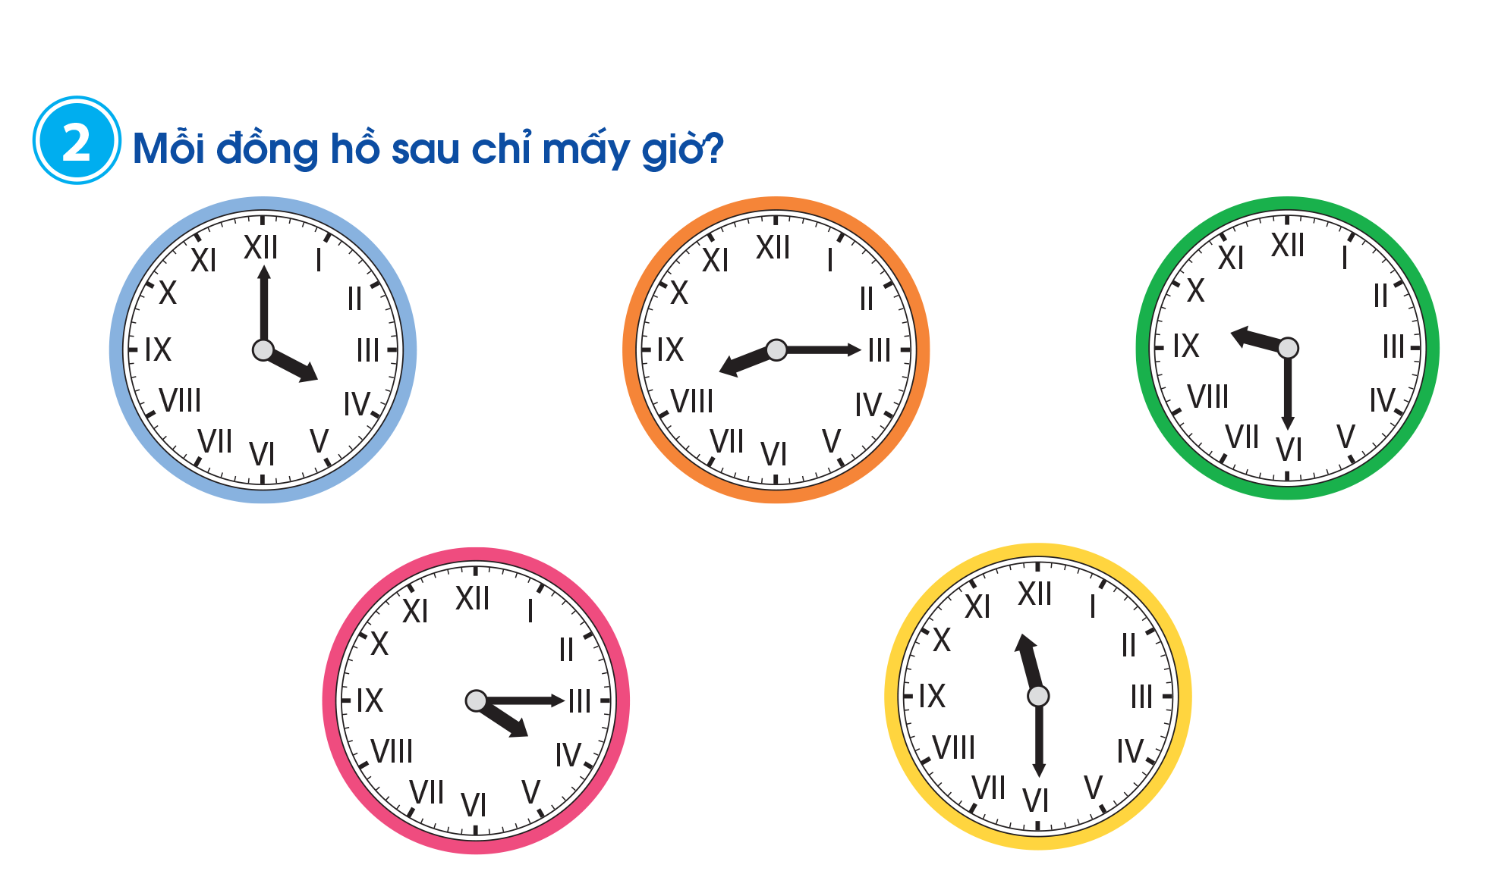

Câu hỏi 1: Đồng hồ sau chỉ mấy giờ?
Đáp án: 4 giờ
Notes:
Click bất kì để hiện đáp án
Click vào quay về để trở lại màn hình chính

Slide 14
Câu hỏi 2: Đồng hồ sau chỉ mấy giờ?
Đáp án: 8 giờ 15 phút
Notes:
Click bất kì để hiện đáp án
Click vào quay về để trở lại màn hình chính

Slide 15
Câu hỏi 3: Đồng hồ sau chỉ mấy giờ?
Đáp án: 9 giờ 30 phút
Notes:
Click bất kì để hiện đáp án
Click vào quay về để trở lại màn hình chính

Slide 16
Câu hỏi 4: Đồng hồ sau chỉ mấy giờ?
Đáp án: 4 giờ 15 phút
Notes:
Click bất kì để hiện đáp án
Click vào quay về để trở lại màn hình chính

Slide 17
Câu hỏi 5: Đồng hồ sau chỉ mấy giờ?
Đáp án: 11 giờ 30 phút
Notes:
Click bất kì để hiện đáp án
Click vào quay về để trở lại màn hình chính

Slide 18

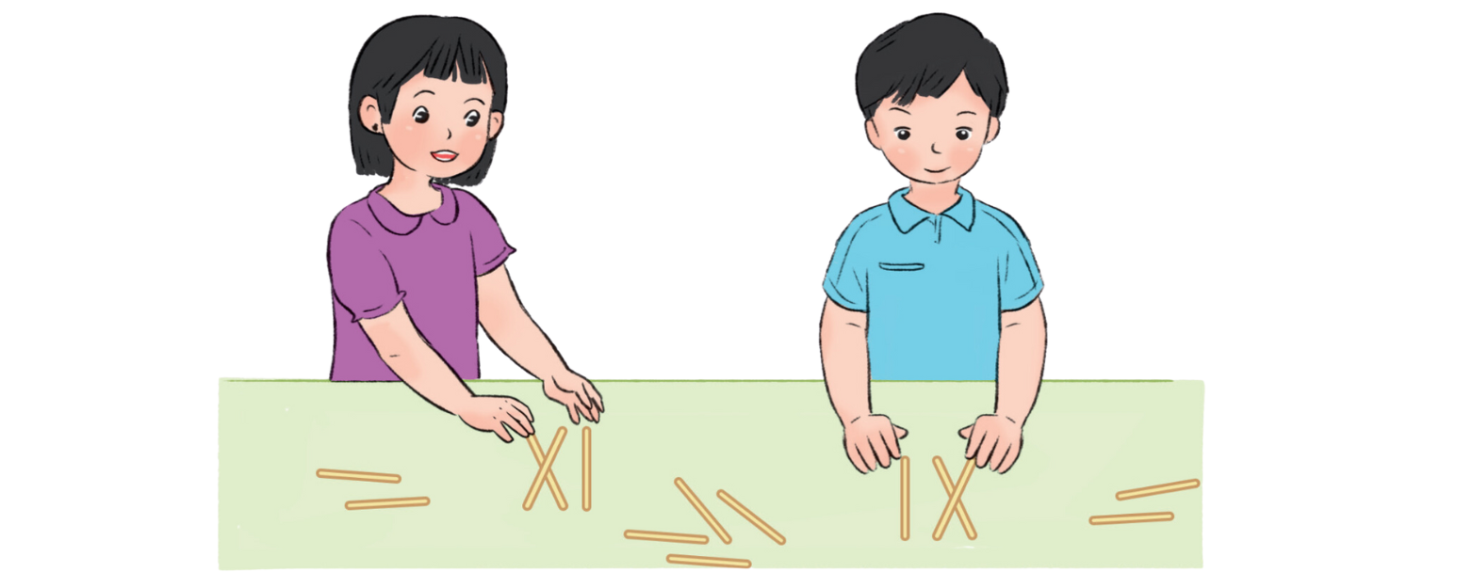
3
a) Dùng que tính xếp các số sau bằng chữ số La Mã:
2, 4, 9, 10, 11, 20
b) Hãy dùng que tính xếp số chỉ tuổi của em bằng chữ số La Mã.

Slide 19
Ấn để đến trang sách

Slide 20

4
Đố em
a) Có 3 que tính xếp thành số 6 bằng chữ số La Mã như hình bên. Em hãy chuyển chỗ một que tính để được số khác.
b) Với 3 que tính em có thể xếp được những số nào bằng chữ số La Mã?

Slide 21
Qua bài học hôm nay, em được biết thêm điều gì?

